Slide 1
ترتيب أحداث قصة متسلسلة من 4 صور
علام منذر حلمي

Slide 2
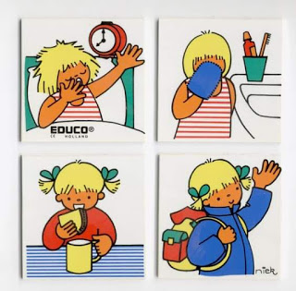
المراجعة: أ. جمعه شعيب | الإعداد : علام منذر | ترتيب أحداث قصة متسلسلة من 4 صور رقم الهدف :(1003) | الهدف
الفئة العمرية: 11/12 | مستوى الشدة: متوسطة | فئة الإعاقة : الاعاقة الذهنية | بيانات الهدف
ترتيب أحداث قصة متسلسلة من 4 صور ذهب حمد و خليفة للمدرسة و عند و صولهم للصف قام المعلم بسؤالهم ماذا مر بهم من احداث من الاسيقاظ من النوم وحتى الوصول للمدرسة فقال حمد قمت من الفراش و اتيت للمدرسة (حدثين) و قال خليفة خليفة قمت من الفراش و غسلت وجهي و ركبت الباص (3 احداث) فسال حمد و خليفة المعلم ماذا مر بك حتى الوصول للمدرسة فأجاب المعلم قمت من الفراش و رتبت السرير و صليت الفجر و بعد ذلك افطرت و ركبت السيارة و جئت للمدرسة فقال حمد اريد ان اتحدث عن يومي مثل المعلم و قال خليفة و انا أيضا فقال المعلم هيا نبدأ بالتعلم الأنشطة الصفية: 1- ان يذكر الطالب البداية و النهاية لكل قصة 2. ان يذكر الطالب الاحداث التي مربها خلال اليوم بالترتيب 3. ان يذكر الطالب القصص من خلال صور 4.تلوين و قص لأوراق عمل الخاصة بترتيب القصص |  |  | كتاب الطالب
ترتيب أحداث قصة متسلسلة من 4 صور

Slide 3
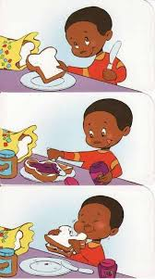
ترتيب أحداث قصة متسلسلة من 4 صور | الهدف
انشطه مهارية | المكونات
الانشطه الصفية عرض فيديوهات لقصص قصيرة
ترتيب أحداث قصة قصيرة
https://www.youtube.com/watch?v=K92WIobFqx4

Slide 4
الحصة الدراسية: الهدف الرئيسي هو أن ترتيب أحداث قصة متسلسلة من 4 صور أهداف أخرى: ان يقوي مهارات القص والتلزيق/ الترتيب على التسلسل و المتابعة / تقوية المسكة الثلاثية للقلم للكتابة . 1- تشغيل الفيديو الخاص بالدرس. تنفيذ التمارين والأنشطة الصفية داخل الغرفة الصفية خلال الوسائل و الأوراق التعليمية. النشاط الرياضي ان يقوم المعلم بتقسيم الطلاب لمجموعات و تحديد مهام كل مجموعة و السؤال بعد الانتهاء من المهام ماذا فعلو النشاط الفني: ان يقوم الطالب بالتلوين صور للوصول لقصة/ عمل عرض مسرحي لقصة قصيرة وو السؤال عن القصة النشاط الموسيقى: ان يقوم المعلم بعمل اغنية خاصة بقصة قصيرة | دليل للمعلم
إعطاء ولي الامر بعض التمارين الخاصة بالتسلسل لاحداث القصة /الحديث مع الطالب عن الاحداث التي مر بها خلال اليوم او من خلال تجربة محددة (حصة دراسية /نشاط منزلي ,,,) | الواجب المنزلي
مجموعة تدريبات على الأيباد تتضمن: 1- عرض مجموعة من الدروس التعليمية و الأغاني للمهن | تمارين الكترونية
متوسط : ان يذكر ب الطالب قصة من حدثين جيد: ان يتمكن الطالب من ذكر قصة من ثلاث احداث مرتفع: ان يتمكن الطالب سرد قصة من 4 احداث او اكثر | التقييم
درس تعليمي لعمل قصة من صور
https://www.youtube.com/watch?v=l8YiLRSZAkY
https://www.youtube.com/watch?v=o8EsiN8xVAc

Slide 5
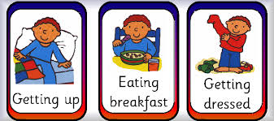
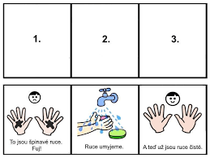
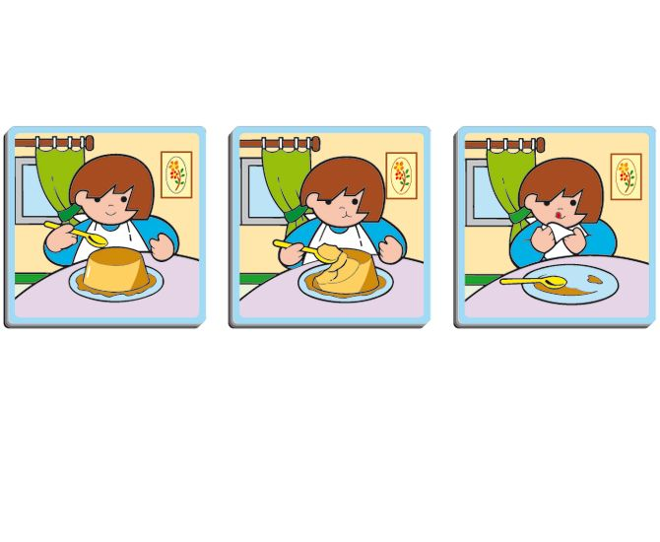
ترتيب أحداث قصة متسلسلة من 4 صور

Slide 6
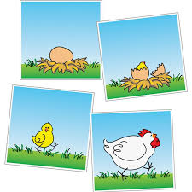
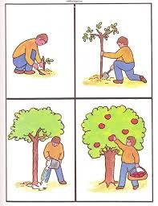
ترتيب أحداث قصة متسلسلة من 4 صور

Slide 7
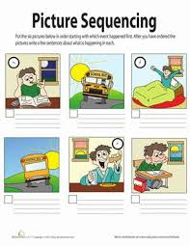
ترتيب أحداث قصة متسلسلة من 4 صور)

Slide 8
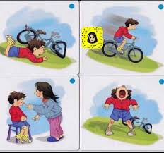
ترتيب أحداث قصة متسلسلة من 4 صور)

